Slide 1


操作系统
第一章 操作系统引论
Page <number>
Notes:
进程调度要解决的问题

Slide 2
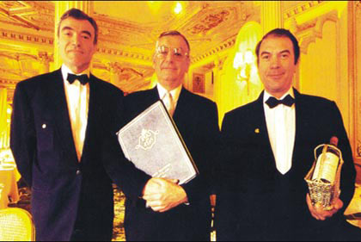
第一章 操作系统引论
提出问题：
计算机系统资源由谁来管理？
计算机系统如何执行程序？
计算机系统如何为用户提供服务？
计算机操作系统是什么？
如果让你设计操作系统，你如何设计？
OS的地位和作用——简单的说，操作系统是计算机系统的核心，是唯一的控制和管理整个计算机系统硬件的软件
Page <number>

Slide 3
第一章 操作系统引论
1.1 操作系统的目标和作用
1.2 操作系统的发展过程
1.3 操作系统的基本特性
1.4 操作系统的主要功能
1.5 操作系统结构设计
Page <number>

Slide 4
1.1 操作系统的目标和作用
1.1.1操作系统的目标
1.1.2操作系统的作用
1.1.3推动操作系统发展的主要动力
Page <number>

Slide 5
计算机系统层次结构
应用软件
软件
编辑软件，编译软件
系统软件
计算机系统
(层次结构)
操作系统
硬件及固件（裸机）
计算机系统的组成
Page <number>

Slide 6
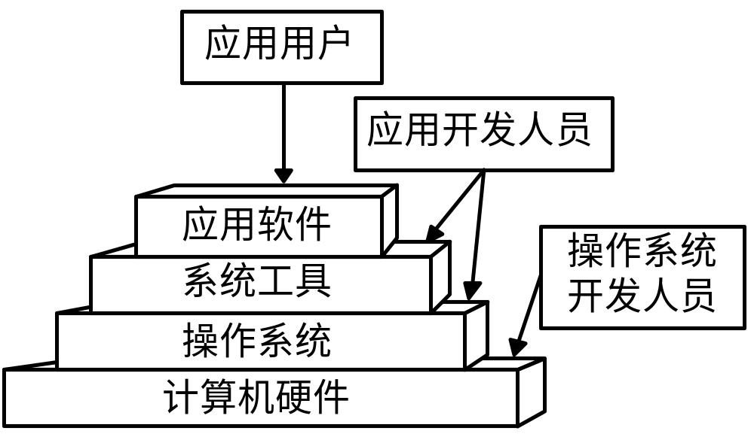
操作系统的地位
紧贴系统硬件之上，所有其他软件之下（是其他软件的共同环境）
Page <number>

Slide 7
操作系统的目标
方便性（用户的观点）
  提供良好的、一致的用户接口，弥补硬件系统的类型和数量差别，使计算机更容易使用
有效性（系统管理人员的观点）
  使CPU、I/O设备和存储空间得到有效利用；管理和分配硬件、软件资源，合理地组织计算机的工作流程
可扩充性
  OS应采用层次化结构，以便于增加新的功能层次和模块，并能修改老的功能层次和模块
开放性
  遵循标准规范，方便地实现互连，实现应用的可移植性和互操作性
Page <number>

Slide 8
1.1 操作系统的目标和作用
1.1.1操作系统的目标
1.1.2操作系统的作用
1.1.3推动操作系统发展的主要动力
Page <number>

Slide 9
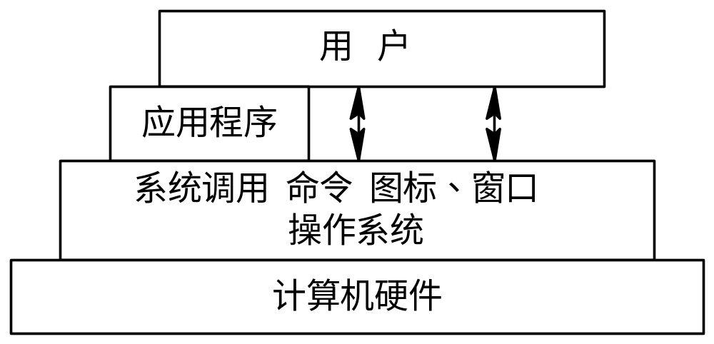
1. OS作为用户与计算机硬件系统之间的接口
OS处于用户与计算机硬件系统之间，用户通过OS来使用计算机系统
系统方式
  命令行
  菜单式
  命令脚本式
系统调用
  形式上类似于过程 OS作为接口的示意图
  调用，在应用编程中使用
图形用户接口
  图形、窗口等
命令接口
程序接口
图形用户接口
Page <number>

Slide 10
2. OS作为计算机系统资源的管理者
计算机的硬件资源包括处理机、存储器、I/O设备及数据和程序等
管理的内容：资源的当前状态（数量和使用情况）、资源的分配、回收和访问操作，相应管理策略（包括用户权限）
  处理机管理
  存储器管理
  I/O设备管理
  文件管理
Page <number>

Slide 11
2. OS作为计算机系统资源的管理者
在一个计算机系统中，通常都含有各种各样的硬件和软件资源。归纳起来可将资源分为四类：______、______、_______以及________________。相应地，OS的主要功能也正是针对这四类资源进行有效的管理，即：
1. 处理机管理， 用于分配和控制处理机；
2. 存储器管理，主要负责内存的分配与回收；
3. I/O设备管理，负责I/O设备的分配与操纵；
4. 文件管理，负责文件的存取、共享和保护。
处理器
存储器
I/O设备
信息(数据和程序)
Page <number>

Slide 12
3. OS用作扩充机器
OS能把一台“裸机”改造成功能更强大、用户使用更方便灵活、更安全可靠的虚拟机
OS是扩展机(extended machine)/虚拟机(virtual machine)
  将覆盖了软件的机器称为扩充机器或虚拟机
在裸机上添加：设备管理、文件管理、存储管理（针对内存和外存）、处理机管理（针对CPU）
合理组织工作流程：作业管理、进程管理
裸机
I/O设备管理软件
文件管理软件
窗口软件
操作系统的非形式化定义（关键点）：系统软件，程序模块的集合，资源管理和用户接口功能
Page <number>

Slide 13
1.1 操作系统的目标和作用
1.1.1操作系统的目标
1.1.2操作系统的作用
1.1.3推动操作系统发展的主要动力
Page <number>

Slide 14
推动操作系统发展的主要动力
提高资源的利用率和系统性能
  计算机发展的初期，计算机系统昂贵，用作集中计算
方便用户
  用户上机、调试程序，分散计算时的事务处理和非专业用户（商业和办公、家庭）
器件的发展
  CPU的位宽度（指令和数据）、快速外存
计算机体系结构的发展
  从单处理机到不断提出新的应用需求
  多处理机；从单机到网络
  不断提出新的应用需求
Page <number>

Slide 15
操作系统举例
MS OS: MS DOS, MS Windows 3.x, Windows 95, Windows NT, Windows 98, Windows 2000, Windows Me, Windows XP, Windows 2003, Windows Vista, Windows 7
UNIX: BSD, SRV4, OSF1, SCO UNIX, AIX, Solaris, Linux
NOS: Novell Netware
RTOS: VxWorks, pSoS, Nucleus
Page <number>

Slide 16
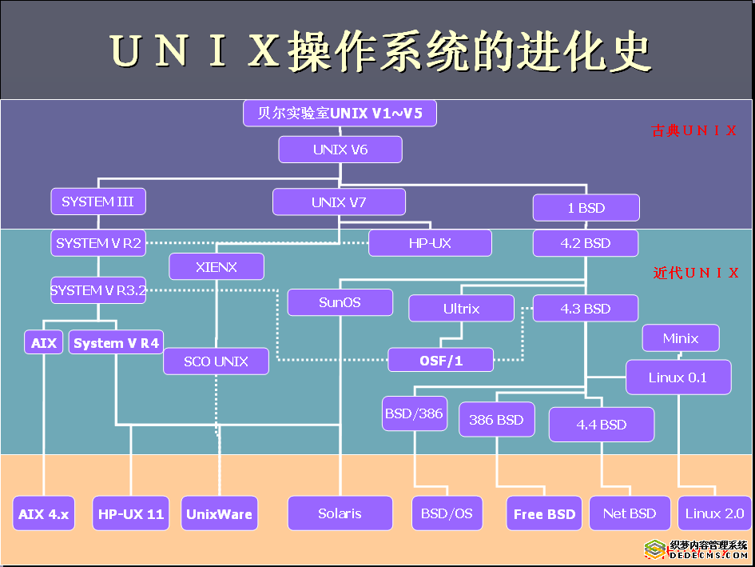
操作系统举例
UNIX家族及类UNIX系统
BSD
FreeBSD
NetBSD
OpenBSD
Sun Solaris
SCO UNIX
Darwin
MINIX
Linux
Page <number>

Slide 17
操作系统举例
UNIX家族及类UNIX系统
1969年，在AT&T的Bell Labs，Ken Thompson和Dennis Ritchie（他们曾是大型操作系统Multics的两名开发者，Multics太庞大了最终没有成功）为了一项名为太空旅游的实验计划，需要一个操作系统。
他们找了一台闲置的PDP-7机器，在上面写了个Multics的改编版，1971年正式发布。这个东东就是后来名扬天下的UNIX了。
Page <number>

Slide 18
操作系统举例
UNIX家族及类UNIX系统
1973年，Dennis Ritchie用他自己开发的C语言重写了一遍UNIX，奠定了UNIX普及化的基础。1976年他们首次将第六版的UNIX流传到AT&T以外的地方。
UC Berkeley的人以UNIX 7.0为基础，发表了称作BSD的系统，并且开发到1992年的4.4版；而AT&T也不断改进他们的系统，发表了商业化的System Ⅲ直到System Ⅴ。以后UNIX的发展都是围绕这两大主流展开的。
Page <number>

Slide 19
操作系统举例
UNIX家族及类UNIX系统
UNIX的设计目标是小而美：希望能在任何小系统上执行，而核心只提供必不可少的一些功能，其他的则根据需要加上去。这已经成为操作系统的一种设计哲学。
现在许多公司有了自己的UNIX版本，但它们基本特性是一致的：开放性、多用户、多任务、功能强、实现高效、网络功能丰富。为了克服UNIX版本差异对可移植性的损害，1990年ISO制定了ISO/IEC 9945-1-1990标准，这是整个可移植操作系统界面（POSIX）的第一部分，这就是常说的UNIX操作系统的界面标准。
Page <number>

Slide 20
操作系统举例
BSD系列
目前的x86平台上的BSD系统大多基于Berkeley的4.4 BSD Lite，这是去掉了那些来自AT&T的代码后公开发布的一个不完整的系统。其中最有名的当属FreeBSD，其他还有NetBSD，OpenBSD等版本，都是免费的，可以在相应的官方网站下载。
Page <number>

Slide 21
操作系统举例
FreeBSD
由加州伯克利学校(Berkeley)编写，第一个版本由1993年正式推出。BSD Unix和Unix System V是Unix操作系统的两大主流，以后的Unix系统都是这两种系统的衍生产品。
FreeBSD其实是一种地道的Unix系统，但是由于法律上的原因，它不能使用“Unix”字样作为商标。它同样是一个免费的操作系统，用户可以从互联网上得到它。
Page <number>

Slide 22
操作系统举例
Sun Solaris
Sun Microsystems公司早期的操作系统版本Sun OS是基于BSD的。在1993年，他们与AT&T合作，转向了UNIX System V，并发布了称作Solaris.System V release 4的系统，这是一个UNIX System V和BSD的整合体。Solaris系统主要是用在Sun公司自己的SPARC机器上，但他们也发布了相应的x86版本，并且免费。
Page <number>

Slide 23
操作系统举例
SCO UNIX
Santa Cruz Operation（SCO）公司的UNIX主要有两套。
一方面，1980年的时候，Microsoft开始研制UNIX的PC版本XENIX，后来卖给了SCO。在这个基础上，SCO又不断引入AT&T的技术，后来发展成为了SCO Open Server系列。目前我国银行，邮政等系统很多都用的这个操作系统。
Page <number>

Slide 24
操作系统举例
SCO UNIX
另一方面，1993年，AT&T把他们关于UNIX的整个队伍、技术包括版权卖给了Nowell公司，有了UnixWare。1995年，Nowell又把这一套东东卖给了SCO，这样SCO就成了UNIX的嫡传正宗。SCO整合了自己的技术，发布了UnixWare 7，之后被Caldera并购。Caldera这块招牌不够响，又换回了SCO。
Page <number>

Slide 25
操作系统举例
Darwin
Darwin是Apple公司Macintosh电脑的操作系统Mac OS X的内核，在1999年的时候出的第一个版本。它基于FreeBSD和Mach 3.0技术，这两个都是开放源码的。Apple对Darwin也采用了开放源码的策略，制作发行版让人们自由下载，包括x86版本。注意Darwin毕竟不是Mac OS X，少了那个漂亮的的Aqua用户界面。目前有一些添加了免费GUI的版本，如GNU-Darwin。
Page <number>

Slide 26
操作系统举例
MINIX
由于版权的问题，UNIX的源码不再适用于教学，为此1987年著名的荷兰计算机科学家Andrew Tanenbaum专门写了了个简化的类UNIX系统MINIX（mini-UNIX的意思）来给入门者学习。
Page <number>

Slide 27
操作系统举例
Linux
1991年，芬兰学生Linus Torvalds开始使用MINIX时，对MINIX提供的功能不满意。于是他自己写了一个类UNIX操作系统（尽管还是用MINIX编译的）并放到网上让人们自由下载，取名叫Linux。
Linux刚出现的时候是被Tanenbaum所鄙视的，因为它是集成化内核，不是MINIX采用的代表先进思想的微内核；但由于遵循GPL协议，Linux仍得到了蓬勃发展。
Page <number>

Slide 28
操作系统举例
Linux
1994年，Linux的第一个商业发行版Slackware问世。1996年，NIST的计算机系统实验室确认Linux 1.2.13版符合POSIX标准。它的发行版比比皆是，知名的有Red Hat，Mandrake，Lycoris等等。
Page <number>

Slide 29
操作系统举例
DOS和它的接班人
DOS
Windows
OS/2
Page <number>

Slide 30
操作系统举例
DOS和它的接班人
DOS的全称是Disk Operation System。
1973年，技术天才Cary Killdal和两名合作者一起开发出了第一个磁盘操作系统CP/M，这是70年代末、80年代初最有影响的8位操作系统。
在此基础上，Seattle Computer Products（SCP）的Tim Patterson于1978年开始开发QDOS，此后又成功研制出16位微型机的实验性操作系统86-DOS。
Page <number>

Slide 31
操作系统举例
DOS和它的接班人
1980年，IBM公司推出新机型IBM PC，采用Intel 8086 CPU，需要一个16位的操作系统。他们和Killdal洽谈CP/M操作系统的合作不顺利，于是Microsoft有机可乘了。
时间紧迫，Microsoft若是开发新的操作系统事不现实的，就找到SCP买下了DOS的使用权。终于MS-DOS打败了CP/M。
Page <number>

Slide 32
操作系统举例
DOS和它的接班人
1981年，花费半年时间编写的MS-DOS 1.0和IBM PC同时在IT界亮相，但其兼容性仍受到业界怀疑。
1987年，MS-DOS 3.3发布，它的流行确立了MS-DOS的霸主地位。MS-DOS的最后的版本为MS-DOS 6.22 ，这是一个相当成熟的系统。
后来的DOS就整合到Windows 9x中了，在Windows的命令行模式中可以看到它的影子。Microsoft逐渐疏远DOS之后，IBM公司继续开发自己的PC-DOS。
Page <number>

Slide 33
操作系统举例
Windows
1970年，美国Xerox公司成立了著名的研究机构Palo Alto研究中心。Apple公司的创始人之一Steve Jobs参观该研究中心时看到了可以支持GUI（Graphical User Interfaces）和三键鼠标的Alto原型，便着手进行自己的GUI系统研究开发工作。
1983年第一个GUI系统Apple Lisa开发出来了，第二年推出的Apple Macintosh是世界上第一个成功的商用GUI系统。当时Apple公司只开发了自己微机上的GUI系统，这样就给Microsoft开发Windows提供了机会。
Page <number>

Slide 34
操作系统举例
Windows
Microsoft在1983年春季宣布开始研究开发Windows，希望它成为基于Intel x86微处理芯片计算机上的标准GUI操作系统。由于种种原因，Windows的交货时间不断推迟，一时成为笑柄。
直到1985年11月20日，可以同时执行多个程序的窗口式系统Windows 1.0才正式上市
Page <number>

Slide 35
操作系统举例
Windows
奠定Microsoft在操作系统上的垄断地位的是1990年5月份推出Windows 3.0。一年之后有了更稳定的Windows 3.1。
1993年5月，Microsoft发布了Windows NT，主要针对网络和服务器市场。
1995年8月推出的新一代操作系统Windows 95是第一个不要求用户预装MS-DOS的版本，这是Microsoft发展史上的一个里程碑，也是操作系统发展史上的一个里程碑。
Page <number>

Slide 36
操作系统举例
OS/2
早期的OS/2源自于多任务的DOS版本，Microsoft在1983年就开始研究多任务的DOS版本。
但是由于80286 CPU设计上的问题，OS/2无法从286的保护模式下支持DOS程序。这个问题差一点让OS/2胎死腹中，此后对OS/2的研究一直处于相对缓慢的状态。
这个系统还曾几度易名，直到1987年4月才被定名为OS/2。
Page <number>

Slide 37
操作系统举例
OS/2
1991年，Microsoft由于在Windows方面获得了巨大成功而宣布退出OS/2的研究开发。
OS/2 2.0因此延期，尽管性能优越但销售量仍不及Windows 3.1，OS/2的光芒从此一直被Windows所掩盖。
1996年，IBM发布了OS/2 Warp 4，然后就宣布不继续开发了。
Page <number>

Slide 38
操作系统举例
OS/2
OS/2的爱好者们不愿意看到一个如此优秀的操作系统就这样消失，经过一番努力，Serenity Systems公司取得了IBM的授权继续开发OS/2，新的产品命名为eComStation。
Page <number>

Slide 39
操作系统举例
其他商业化操作系统
Netware
BeOS
QNX
B-right/V
Plan9 & Inferno
TSX-32
TheOS
Page <number>

Slide 40
操作系统举例
Netware
1981年，硬件公司Novell Data Systems的老板Jack Messman看到三个刚大学毕业的年轻人在玩一个他们自己编的叫“Snipes”的游戏，是在不同的机器上玩的同一个游戏，拿到今天来说就是网络游戏了。
他敏锐的商业头脑让他马上雇了这三个人，开发出名叫NetWare的系统来实现不同机器间信息的共享。当时还有别的公司也有类似的动作，Novell的成功得益于他们的产品和IBM PC的紧密结合。NetWare在80年代曾经辉煌一时，现在受到Windows NT Server系列的冲击在走下坡路。
Page <number>

Slide 41
操作系统举例
Plan9 & Inferno
Plan 9和Inferno这两个操作系统都出自UNIX的老家Bell Labs，目前由Vita Nuova公司负责发行。
Bell Labs看到UNIX这样一个古老的分时系统有根本上的缺陷，很难和在它诞生之后出现的的新思想相适应，于80年代后期开始了Plan 9的研究。这样一个系统在吸收了UNIX设计思想的长处的同时，针对分布式应用有了许多创新。Plan 9在1993年第一次发行，目前仍主要用于研究目的。
Inferno是于90年代后期开始开发的分布式操作系统，与Plan 9不同的是它不仅可以独立运行，还可以作为一个应用软件在很多其他平台上运行。
Page <number>

Slide 42
第一章 操作系统引论
1.1 操作系统的目标和作用
1.2 操作系统的发展过程
1.3 操作系统的基本特性
1.4 操作系统的主要功能
1.5 操作系统结构设计
Page <number>

Slide 43
1.2 操作系统的发展过程
1.2.1 未配置操作系统的计算机系统
1.2.2 单道批处理系统
1.2.3 多道批处理系统
1.2.4 分时系统
1.2.5 实时系统
1.2.6 微机操作系统的发展
Page <number>

Slide 44

1.人工操作方式(慢羊羊的烦恼)
1946 ~ 50年代（电子管），集中计算（计算中心），计算机资源昂贵
工作方式
  用户：用户既是程序员，又是操作员；用户是计算机专业人员；
  编程语言：机器语言
  输入输出：纸带或卡片
计算机的工作特点
  用户独占全机：不出现资源被其他用户占用，资源利用率低
  CPU等待用户：计算前，手工装入纸带或卡片；计算完成后，手工卸取纸带或卡片；CPU利用率低
严重降低了计算机资源的利用率———人机矛盾！
Page <number>

Slide 45
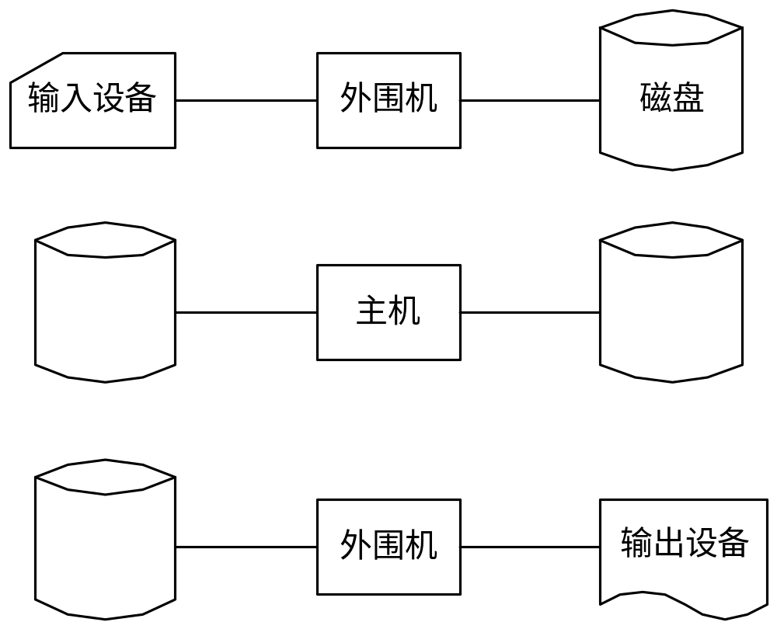
2.脱机输入/输出（Off-Line I/O）方式(慢羊羊的烦恼.续)
硬件不断发展，CPU速度的提高、系统规模扩大，人机矛盾严重，如何解决？
事先将用户程序或数据的纸带或卡片准入纸带输入机，在外围机的控制下输入到磁带上，CPU从磁带上读入数据；输出过程正好相反
特点
  减少了CPU的空闲时间
  提高I/O速度
磁带
磁带
磁带
磁带
Page <number>

Slide 46
3.无操作系统的主要问题
主要矛盾
  计算机处理能力的提高，手工操作的低效率（造成浪费）；
  用户独占全机的所有资源；
提高效率的途径
  专门的操作员
  批处理
Page <number>

Slide 47
1.2 操作系统的发展过程
1.2.1 未配置操作系统的计算机系统
1.2.2 单道批处理系统
1.2.3 多道批处理系统
1.2.4 分时系统
1.2.5 实时系统
1.2.6 微机操作系统的发展
Page <number>

Slide 48
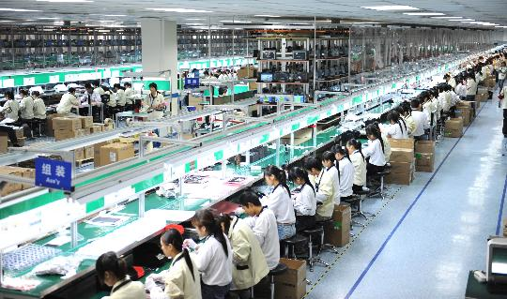
1.单道批处理系统（Simple Batch Processing System）
50年代末 ~ 60年代中（晶体管）：利用磁带把若干个作业分类编成作业执行序列，每个批作业由一个专门的监督程序（Monitor）自动依次处理。可使用汇编语言开发
批处理中的作业的组成
  用户程序
  数据
  作业说明书（作业控制语言）
批
  供一次加载的磁带或磁盘，通常由若干个作业组装成，在处理中使用一组相同的系统软件（系统带）
Page <number>

Slide 49
单道批处理系统的处理流程
开始
是
把下一个作业的源
还有下
程序转换为目标程
一个作业？
序
否
停止
是
源程序
有错吗？
否
运 行
装 配
目标程序
目标程序
Page <number>

Slide 50
两种批处理方式-联机批处理
用户提交作业：以纸带或卡片为介质
操作员合成批作业：结果为磁带介质
批作业处理：对批作业中的每个作业进行相同的处理：从磁带读入用户作业和编译链接程序，编译链接用户作业，生成可执行程序；启动执行；执行结果输出
这时的问题：慢速的输入输出处理仍直接由主机来完成。输入输出时，CPU处于等待状态
Page <number>

Slide 51
两种批处理方式-脱机批处理
卫星机：完成面向用户的输入输出（纸带或卡片），中间结果暂存在磁带或磁盘上
利用卫星机完成输入输出功能。主机与卫星机可并行工作
作业控制命令由监督程序(monitor)来执行，完成如装入程序、编译、运行等操作
优点：同一批内各作业的自动依次更替，改善了主机CPU和I/O设备的使用效率，提高了吞吐量
缺点：磁带或磁盘需要人工装卸，作业需要人工分类，监督程序易遭到用户程序的破坏（由人工干预才可恢复）
Page <number>

Slide 52
单道批处理系统的特征
自动性
  在顺利的情况下，磁带上的一批作业能自动地逐个地依次运行，而无需人工干预
顺序性
  磁带上的各道作业是顺序地进入内存，完成顺序与进入内存顺序相同
单道性
  内存中只有一道程序运行
CPU和I/O设备使用忙闲不均（取决于当前作业）
  对计算为主的作业，外设空闲
  对I/O为主的作业，CPU空闲
Page <number>

Slide 53
2. 单道批处理系统的缺点
单道批处理系统最主要的缺点是，系统中的资源得不到充分的利用。这是因为在内存中仅有一道程序，每逢该程序在运行中发出I/O请求后，CPU便处于等待状态，必须在其I/O完成后才继续运行。又因I/O设备的低速性，更使CPU的利用率显著降低。图1-5示出了单道程序的运行情况，从图可以看出：在t2～t3、t6～t7时间间隔内CPU空闲。
Page <number>

Slide 54
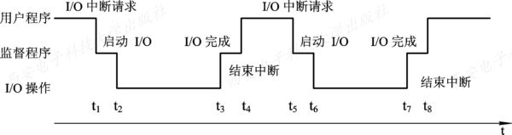
2. 单道批处理系统的缺点
图1-5 单道程序的运行情况
Page <number>

Slide 55
1.2 操作系统的发展过程
1.2.1 未配置操作系统的计算机系统
1.2.2 单道批处理系统
1.2.3 多道批处理系统
1.2.4 分时系统
1.2.5 实时系统
1.2.6 微机操作系统的发展
Page <number>

Slide 56
1.2.3 多道批处理系统
(Multiprogramed Batch System)
CPU、I/O设备忙闲不均、内存利用率低，如何解决？
60年代中 ~ 70年代中（集成电路），利用多道批处理提高资源的利用率
多道批处理的运行特征
  多道：内存中同时存放几个作业，并允许并发执行，从而有效地提高了资源利用率和系统吞吐量
  无序性：多个作业完成的先后顺序与它们进入内存的顺序之间无严格对应关系
  调度性：作业调度，从后备队列进入内存；进程调度，分配处理机运行
举例
  在当前运行的作业需作I/O处理时，CPU转而执行另一个作业
Page <number>

Slide 57
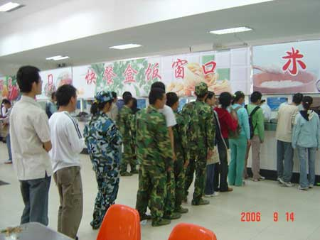
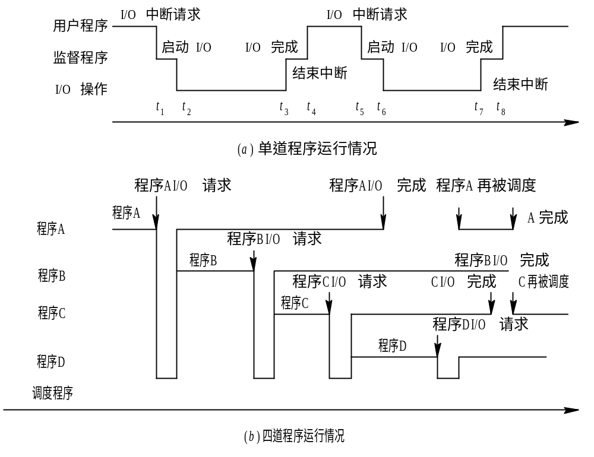
1. 多道程序设计的基本概念
Page <number>

Slide 58
多道批处理系统的特征
多道性
  多道程序驻留内存：提高了资源的利用率；
  程序并发执行：提高了系统的吞吐量；
无序性
  作业进入内存先后顺序和完成的先后顺序无对应性
调度性
  作业提交给系统需经过两次调度
    作业调度
    进程调度
Page <number>

Slide 59
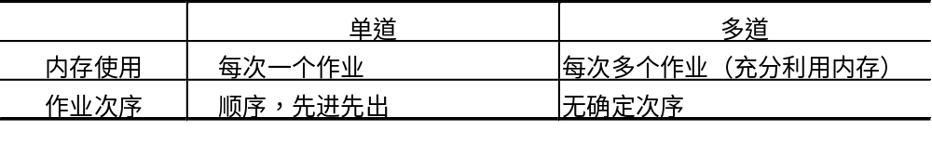
单道与多道批处理的比较
单道批处理
多道批处理
内存中驻留程序数目
一道
多道
占用CPU的情况
独占
交替占用
是否需要作业和进程调度
不需要
需要
程序完成次序与其进入内存次序间的关系
严格对应
不严格对应
Page <number>

Slide 60
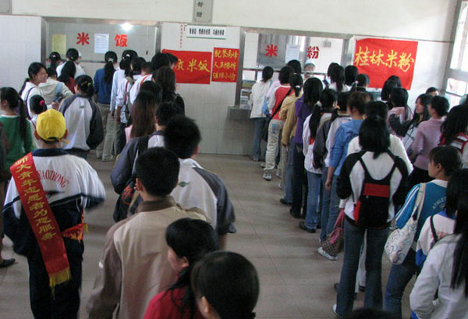
2. 多道批处理系统的优缺点
优点
  资源利用率高：CPU、I/O设备和内存利用率较高；
  作业吞吐量大：单位时间内完成的工作总量大
缺点
  用户交互性差：整个作业完成后或中间出错时，才与用户交互，不利于调试和修改
  作业平均周转时间长：短作业的周转时间显著增长
Page <number>

Slide 61
3. 多道批处理系统需要解决的问题
处理机管理：如何共享、分配及回收处理机、提高利用率
内存管理：如何分配、互不重叠及干扰
I/O设备管理：如何共享及分配、方便用户、提高利用率
文件管理：如何组织数据和程序、便于使用、保证数据的安全性及一致性
作业管理：如何根据作业类型进行组织
操作系统是一组控制和管理计算机硬件和软件资源，合理地对各类作业进调度，以及方便用户使用的程序集合
Page <number>

Slide 62
3. 多道批处理系统需要解决的问题
处理机管理问题。
(2) 内存管理问题。
(3) I/O设备管理问题。
(4) 文件管理问题。
(5) 作业管理问题。
Page <number>

Slide 63
1.2 操作系统的发展过程
1.2.1 未配置操作系统的计算机系统
1.2.2 单道批处理系统
1.2.3 多道批处理系统
1.2.4 分时系统
1.2.5 实时系统
1.2.6 微机操作系统的发展
Page <number>

Slide 64
1. 分时系统的引入
产生原因：用户需要
  人—机交互
  共享主机
  便于用户上机：远程联机
70年代中期至今
把计算机的系统资源（尤其是CPU时间）进行时间上的分割，每个时间段称为一个时间片（time slice），每个用户依次轮流使用时间片
Page <number>

Slide 65
分时系统(Time-Sharing System)
"分时"的含义分时是指多个用户分享使用同一台计算机；多个程序分时共享硬件和软件资源
  多个用户分时：单个用户使用计算机的效率低，因而允许多个应用程序同时在内存中，分别服务于不同的用户。有用户输入时由CPU执行，处理完一次用户输入后程序暂停，等待下一次用户输入－－时走时停
  前台和后台程序(foreground & background)分时：后台程序不占用终端输入输出，不与用户交互－－现在的图形用户界面(GUI)，除当前交互的程序(输入焦点)之外，其他程序均作为后台
  按时间片(time slice)分配：各个程序在CPU上执行的轮换时间
Page <number>

Slide 66
2. 分时系统实现中的关键问题
如何使用户能与自已的作业进行交互是分时系统的关键问题
  及时接收
  及时处理
为了实现交互，用户作业必须及时进入内存；不允许一个作业长期占用处理机，须按时间片分配
分时系统实现方法：
  单道分时系统
  具有“前台”和“后台”的分时系统
  多道分时系统
：多路卡
：作业直接进入内存
单道分时+单道批处理
Page <number>

Slide 67
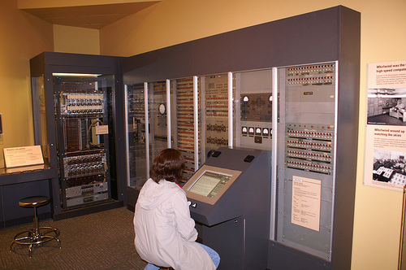
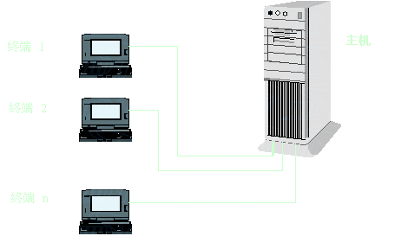
3. 分时系统的特征
多路性
  共享系统资源，提高了资源利用率。节省维护开支，可靠性高。促进了计算机的普遍应用，提高资源利用率：远地用户通过终端（较便宜）联机使用
独立性
  每个用户一台终端，互不干扰，感觉像一个人独占计算机
及时性
  用户请求应尽快得到响应
交互性
  用户可通过终端与系统进行广泛的人机对话，请求系统提供多方面的服务，如文件编辑、数据处理、资源共享等
  系统能及时对用户的操作进行响应，显著提高调试和修改程序的效率：缩短了周转时间
Page <number>

Slide 68
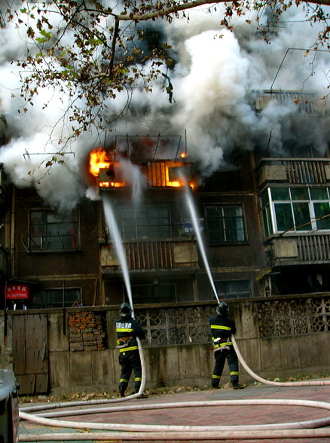
1.2 操作系统的发展过程
1.2.1 未配置操作系统的计算机系统
1.2.2 单道批处理系统
1.2.3 多道批处理系统
1.2.4 分时系统
1.2.5 实时系统
1.2.6 微机操作系统的发展
如何解决紧急任务？
Page <number>

Slide 69
实时系统(Real-Time System)
用于工业过程控制、军事实时控制、金融等领域，包括：
  实时控制：当计算机应用于生产过程的控制形成以计算机为中心的控制系统时，系统要求能实时采集现场数据，并对所采集的数据进行及时处理，从而自动地控制相应的执行机构，使某些参数（如湿度、压力、液位）能按预定的规律变化，以保证产品的质量和提高产量。
  实时信息处理：能及时接收从远程终端发来的服务请求，对信息进行检索和处理，并在很短时间内作出回答
主要设计目标：响应时间短；实时时钟管理；连续人机对话；过载防护；高度可靠性和安全
Page <number>

Slide 70
实时系统(Real-Time System)
1. 实时系统的类型
随着计算机应用的普及，实时系统的类型也相应增多，下面列出当前常见的几种：
(1) 工业(武器)控制系统。
(2) 信息查询系统。
(3) 多媒体系统。
(4) 嵌入式系统。
Page <number>

Slide 71
实时系统(Real-Time System)
2.任务的类型
  周期性实时任务
  非周期性实时任务：截止时间(deadline)，开始截止时间（最晚开始时间）和完成截止时间（最晚完成时间）
对截止时间的要求
  硬实时任务（hard real-time task）：必须满足截止时间要求
  软实时任务（soft real-time task）
通常把兼有分时、实时和批处理三者或其中两者的操作系统，称作通用操作系统。可适用于计算、事务处理等多种领域，能运行在多种硬件平台上，如 UNIX系统、Windows NT等。－－通用化、小型化
Page <number>

Slide 72
3.实时系统与分时系统的比较
 | 分时系统 | 实时系统
多路性 | 多终端服务 | 多路现场、多个对象、多个执行机构
独立性 | 终端服务互相独立、互不干扰 | 信息采集和对象控制互不干扰
及时性 | 用户可接受的 | 实时信息系统同分时系统 实时控制系统要求高
交互性 | 强 | 仅对特定服务
可靠性 | 一般 | 强，通常采取容错措施
Page <number>

Slide 73
1.2 操作系统的发展过程
1.2.1 未配置操作系统的计算机系统
1.2.2 单道批处理系统
1.2.3 多道批处理系统
1.2.4 分时系统
1.2.5 实时系统
1.2.6 微机操作系统的发展
Page <number>

Slide 74
1.2.6 微机操作系统的发展
1．单用户单任务操作系统
1) CP/M
2) MS-DOS
Page <number>

Slide 75
1.2.6 微机操作系统的发展
2. 单用户多任务操作系统
单用户多任务操作系统的含义是，只允许一个用户上机，但允许用户把程序分为若干个任务，使它们并发执行，从而有效地改善了系统的性能。
Page <number>

Slide 76
1.2.6 微机操作系统的发展
3. 多用户多任务操作系统
多用户多任务操作系统的含义是，允许多个用户通过各自的终端，使用同一台机器，共享主机系统中的各种资源，而每个用户程序又可进一步分为几个任务，使它们能并发执行，从而可进一步提高资源利用率和系统吞吐量。在大、中和小型机中所配置的大多是多用户多任务操作系统，而在32位微机上，也有不少配置的是多用户多任务操作系统，其中最有代表性的是UNIX OS。
Page <number>

Slide 77
1.2 操作系统的发展过程
1.2.7 其他操作系统
Page <number>

Slide 78
1.网络操作系统
计算机网络
网络操作系统功能
Page <number>

Slide 79
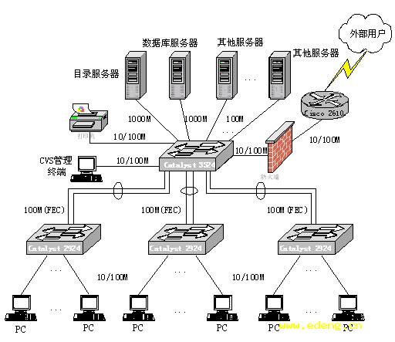
网络操作系统
计算机网络
通过通信设施将物理上分散的具有自治功能的多个计算机系统互连起来的实现信息交换、资源共享、可互操作和协作处理的系统。
Page <number>

Slide 80
网络操作系统
网络操作系统
在各种计算机操作系统上，按网络体系结构协议标准开发的软件
包括网络管理、通信、安全、资源共享和各种网络应用
目标：是相互通信及资源共享
Page <number>

Slide 81
分布式操作系统
基于两种环境
  多处理器系统
  多计算机系统
是网络操作系统的更高级的形式
保持了网络操作系统的全部功能
Page <number>

Slide 82
2.分布式操作系统
特征
  是一个统一的操作系统
  资源进一步共享
  透明性：资源共享与分布对用户是透明的
  自治性：处于分布式系统的多个主机处于平等地位，无主从关系
  处理能力增强、速度更快、可靠性增强
Page <number>

Slide 83
分布式操作系统
网络和分布式的区别
  分布式具有各个计算机间相互通讯，无主从关系；网络有主从关系
  分布式系统资源为所有用户共享；而网络有限制地共享
  分布式系统中若干个计算机可相互协作共同完成一项任务
Page <number>

Slide 84
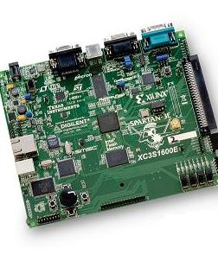
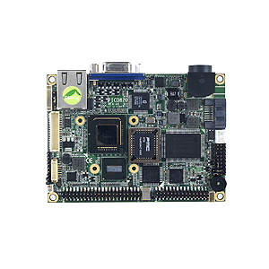
3.嵌入式操作系统
嵌入式系统
  在各种设备、装置或系统中，完成特定功能的软硬件系统
  它们是一个大设备、装置或系统中的一部分，这个大设备、装置或系统可以不是“计算机”
  由于它们被嵌入在各种设备、装置或系统中，因此称为嵌入式系统
Page <number>

Slide 85
嵌入式操作系统
EOS（Embedded Operating System）在嵌入式系统中的OS
是运行在嵌入式智能芯片环境中
对整个智能芯片以及它所操作、控制的各种部件装置等等资源进行统一协调、调度、指挥和控制的系统软件
国际上有名的嵌入式操作系统有Windows CE 、Palm OS 、Linux 、VxWorks 、pSOS、QNX、OS-9 、LynxOS等。
Page <number>
Notes:
Palm是3Corn公司的产品，其操作系统为Palm OS。Palm OS是一种32位的嵌入式操作系统。是一套专门为掌上电脑开发的OS。
WINDOWS CE是微软开发的一个开放的、可升级的32位嵌入式操作系统，是基于掌上型电脑类的电子设备操作系统。它是精简的Windows 95。
Linux是一个类似于Unix的操作系统。它起源于芬兰一个名为Linus Torvalds的业余爱好，但是现在已经是最为流行的一款开放源代码的操作系统。Linux从1991年问世到现在，短短10年的时间内已发展成为一个功能强大、设计完善的操作系统，伴随网络技术进步而发展起来的Linux OS已成为Microsoft公司的DOS和Windows 95／98的强劲对手。

Slide 86
嵌入式操作系统
典型嵌入式操作系统的特性
  完成某一项或有限项功能；不是通用型的
  在性能和实时性方面有严格的限制
  能源、成本和可靠性通常是影响设计的重要因素
  占有资源少、易于连接
  系统功能可针对需求进行裁剪、调整和生成，以便满足最终产品的设计要求
Page <number>

Slide 87
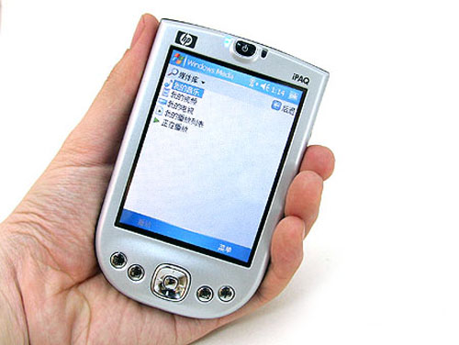
嵌入式操作系统
嵌入式操作系统的应用
  嵌入计算的各种应用特点
  掌上电脑
  运算速度： 100 KIPS
  在大小上优化、支持手写、低能耗
  工业设备
  运算速度： 1 MIPS
  安全优先，控制流程为主
  军事装备
  运算速度 ：1 GIPS
  可靠性最重要
Page <number>
Notes:
1 MIPS 1兆指令/S
1 GFLOPS 1亿次/S

Slide 88
第一章 操作系统引论
1.1 操作系统的目标和作用
1.2 操作系统的发展过程
1.3 操作系统的基本特性
1.4 操作系统的主要功能
1.5 操作系统结构设计
Page <number>

Slide 89
1.3 操作系统的基本特征
1.3.1 并发（Concurrence）
1.3.2 共享（Sharing）
1.3.3 虚拟（Virtual）
1.3.4 异步性（Asynchronism）
注意：这里指的是通用操作系统！！！
Page <number>

Slide 90
1 并发（Concurrence）与并行
并发是指多个事件在同一时间段内发生。操作系统是一个并发系统，各进程间的并发，系统与应用间的并发。操作系统要完成这些并发过程的管理。
并行(parallel)是指在同一时刻发生
在多道程序处理时，宏观上并发，微观上交替执行（在单处理器情况下）
程序的静态实体是可执行文件，而动态实体是进程（或称作任务），并发指的是进程（或线程）
注意区分并发和并行！！
Page <number>

Slide 91
2 引入进程(Process)
应当指出，通常的程序是静态实体（Passive Entity），它们是不能并发执行的。为使多个程序能并发执行，系统必须分别为每个程序建立进程。简单说来，进程是指在系统中能独立运行并作为资源分配的基本单位，它是由一组机器指令、数据和堆栈等组成的，是一个活动实体。多个进程之间可以并发执行和交换信息。一个进程在运行时需要一定的资源，如CPU、存储空间及I/O设备等。
Page <number>

Slide 92
在操作系统中引入进程的目的，是使多个程序能并发执行。
进程和并发是现代OS中最重要的基本概念，也是OS运行的基础。
进程都是OS中可以拥有资源和作为独立运行的基本单位。
直到80年代中期，人们才有提出了比进程更小的单位——线程（Threads）。
Page <number>

Slide 93
1.3 操作系统的基本特征
1.3.1 并发（Concurrence）
1.3.2 共享（Sharing）
1.3.3 虚拟（Virtual）
1.3.4 异步性（Asynchronism）
注意：这里指的是通用操作系统！！！
Page <number>

Slide 94

共享(Sharing)
是指系统中的资源可供内存中多个并发执行的进程（线程）共同使用。因资源属性不同，对资源共享的方式也不同
1. 互斥共享（如音频设备、打印机等）
  资源分配后到释放前，不能被其他进程所用。
2. 同时访问（如可重入代码，磁盘文件）
  同时是宏观上的，在微观上进程可能是交替地对资源进行访问
并发和共享是操作系统的两个最基本的特征。一方面，资源共享是以程序(进程)的并发执行为条件的；另一方面，若系统不能对资源共享实施有效管理， 协调好诸进程对共享资源的访问，也必然影响到程序并发执行的程度
并发和共享是相互依存的！！
Page <number>

Slide 95
1.3 操作系统的基本特征
1.3.1 并发（Concurrence）
1.3.2 共享（Sharing）
1.3.3 虚拟（Virtual）
1.3.4 异步性（Asynchronism）
注意：这里指的是通用操作系统！！！
Page <number>

Slide 96
虚拟(Virtual)
通过某种技术把一个物理实体变为若干个逻辑上的对应物，主要目的在于提高资源的利用率
如
  CPU－－每个用户（进程）的"虚处理机"
  存储器－－每个进程都占有的地址空间（指令＋数据＋堆栈）
  显示设备－－多窗口或虚拟终端(virtual terminal)
  打印设备－－将临界资源变为同时访问资源
Page <number>

Slide 97
虚拟(Virtual)
时分复用技术
(1) 虚拟处理机技术。
(2) 虚拟设备技术。
空分复用技术
20世纪初，电信业中就已使用频分复用技术来提高信道的利用率。它是指将一个频率范围比较宽的信道划分成多个频率范围较窄的信道(称为频带)，其中的任何一个频带都仅供一对用户通话。
在计算机中把空分复用技术用于对存储空间的管理，用以提高存储空间的利用率。
Page <number>

Slide 98
1.3 操作系统的基本特征
1.3.1 并发（Concurrence）
1.3.2 共享（Sharing）
1.3.3 虚拟（Virtual）
1.3.4 异步性（Asynchronism）
注意：这里指的是通用操作系统！！！
Page <number>

Slide 99
异步性(Asynchronism)
也称不确定性，指进程的执行顺序和执行时间的不确定性
进程的运行速度不可预知：分时系统中，多个进程并发执行，"时走时停"，不可预知每个进程的运行推进快慢
判据：无论快慢，应该结果相同－－通过进程互斥和同步手段来保证
难以重现系统在某个时刻的状态（包括重现运行中的错误）
性能保证：实时系统与分时系统相似，但通过资源预留以保证性能
Page <number>

Slide 100
第一章 操作系统引论
1.1 操作系统的目标和作用
1.2 操作系统的发展过程
1.3 操作系统的基本特性
1.4 操作系统的主要功能
1.5 操作系统结构设计
Page <number>

Slide 101
1.4 操作系统的主要功能
1.4.1 处理机管理
1.4.2 存储器管理
1.4.3 设备管理
1.4.4 文件管理
1.4.5 操作系统与用户之间的接口
1.4.6 现代操作系统的新功能
Page <number>

Slide 102
1.4 操作系统的主要功能
1.4.1 处理机管理功能
处理机的分配和运行，都是以进程为基本单位，因而对处理机的管理，可归结为对进程的管理。处理机管理的主要功能，是
1. 进程控制
1. 创建和撤销进程
2. 对诸进程的运行进行协商
2. 进程同步
3. 是进程之间的信息交换
3. 进程通信
4. 按照一定的算法把处理机分配给进程
4. 进程调度
Page <number>

Slide 103
处理机管理
完成处理机资源的分配、回收调度等功能。处理机调度的单位可为进程或线程
进程控制
  创建、撤消、挂起、改变运行优先级等－－主动改变进程的状态；在现代OS中，进行控制还应具有为一个进程创建和撤消线程的功能
进程同步
  协调并发进程之间的推进步骤，以协调资源共享；－－交换信息能力弱
  互斥方式 诸进程访问临界资源时采用这种方式
  同步方式 在相互合作完成任务的进程之间由同步机构对执行次序加以协调
Page <number>

Slide 104
处理机管理—续
进程通信
  负责进程之间传送数据，以协调进程间的协作；－－交换信息能力强，也可以用来协调进程之间的推进
  如，输入进程、计算进程、打印进程之间的通信
进程调度
  作业和进程的运行切换，以充分利用处理机资源和提高系统性能；－－未必是进程控制操作所引起（可能是时间片轮转、I/O操作）
  作业调度从外存调入内存
  进程调度是从内存中的进程就绪队列中选一个分配处理机
  在多线程OS中，要考虑线程调度
  考虑同一类型内的公平性、高效率（吞吐量大）、作业或进程的周转时间等
Page <number>

Slide 105
1.4 操作系统的主要功能
1.4.1 处理机管理
1.4.2 存储器管理
1.4.3 设备管理
1.4.4 文件管理
1.4.5 操作系统与用户之间的接口
1.4.6 现代操作系统的新功能
Page <number>

Slide 106
1.4.2 存储器管理功能
存储器管理的主要任务，是为多道程序的运行提供良好的环境，方便用户使用存储器，提高存储器的利用率以及能从逻辑上扩充内存。
1. 内存分配
2. 内存保护
3. 地址映射
4. 内存扩充
Page <number>

Slide 107
存储器管理
采用什么样的分配策略？
管理目标
  提高利用率、方便用户使用、提供足够的存储空间、方便进程并发运行
内存分配
  为每道程序分配空间：静态分配、动态分配
  提高利用率
  允许正在运行程序申请附加空间
内存保护
  确保每道用户程序都只在自己的内存空间内运行，彼此互不干扰
  如：访问合法性检查、甚至要防止从"垃圾"中窃取其他进程的信息
  一种方法是设置两个界限寄存器，由硬件实现越界检查
Page <number>

Slide 108
存储器管理—续
地址映射
  程序中的地址称为“逻辑地址”或“相对地址”
  内存中单元的地址称为"物理地址"
  多道程序下，进程装入内存后要由逻辑地址到内存物理地址进行变换
内存扩充
  借助于虚拟存储技术，从逻辑上去扩充内存容量
  改善了系统的性能，基本上不增加硬件投资
  请求调入功能
  置换功能
Page <number>

Slide 109
1.4 操作系统的主要功能
1.4.1 处理机管理
1.4.2 存储器管理
1.4.3 设备管理
1.4.4 文件管理
1.4.5 操作系统与用户之间的接口
1.4.6 现代操作系统的新功能
Page <number>

Slide 110
1.4.3 设备管理功能
设备管理用于管理计算机系统中所有的外围设备， 而设备管理的主要任务是，完成用户进程提出的I/O请求；为用户进程分配其所需的I/O设备；提高CPU和I/O设备的利用率；提高I/O速度；方便用户使用I/O设备。为实现上述任务，设备管理应具有缓冲管理、设备分配和设备处理，以及虚拟设备等功能。
Page <number>

Slide 111
设备管理
管理目标
  方便的设备使用、提高CPU与I/O设备利用率、提高I/O速度
缓冲区管理
  匹配CPU和外设的速度，提高两者的利用率（单缓冲区、双缓冲区和公用缓冲区）
  单缓冲、双缓冲、公共缓冲池
设备分配与回收
  在多用户间共享I/O设备资源
  针对不同类型设备采用不同策略，如独占设备分配
  虚拟设备(virtual device)：设备由多个进程共享，每个进程如同独占
设备独立性
  用户申请的设备与实际操作的物理设备无关
Page <number>

Slide 112
1.4 操作系统的主要功能
1.4.1 处理机管理
1.4.2 存储器管理
1.4.3 设备管理
1.4.4 文件管理
1.4.5 操作系统与用户之间的接口
1.4.6 现代操作系统的新功能
Page <number>

Slide 113
1.4.4 文件管理功能
文件管理的主要任务，是对用户文件和系统文件进行管理，以方便用户使用，并保证文件的安全性。
1. 文件存储空间的管理
2. 目录管理
3. 文件的读/写管理和保护
Page <number>

Slide 114
文件管理
管理主要目标
  对用户文件和系统文件进行管理，以方便用户使用并保证文件安全
文件存储空间管理
  解决如何存放信息，以提高空间利用率和读写性能
  存储空间的使用情况，空间分配与回收
目录管理
  解决信息检索问题，能按名存取
  目录项包括文件名、文件属性、文件在磁盘上的物理位置等
Page <number>

Slide 115
文件管理—续
文件的读写
  根据用户请求，从外存中读取数据；或将数据写入外存
文件保护
  解决信息安全问题
  防止未经核准的用户存取文件
  防止冒名顶替存取文件
  防止以不正确的方式使用文件
Page <number>

Slide 116
1.4 操作系统的主要功能
1.4.1 处理机管理
1.4.2 存储器管理
1.4.3 设备管理
1.4.4 文件管理
1.4.5 操作系统与用户之间的接口
1.4.6 现代操作系统的新功能
Page <number>

Slide 117
1.用户接口
目标
  提供一个友好的用户访问操作系统的接口
  (1)联机用户接口 这是为联机用户提供的，它由一组键盘操作命令及命令解释程序所组成。当用户在终端或控制台上每键入一条命令后，系统便立即转入命令解释程序，对该命令加以解释并执行该命令
  (2)脱机用户接口 该接口是为批处理作业的用户提供的，故也称为批处理用户接口。该接口由一组作业控制语言JCL组成。批处理作业的用户不能直接与自己的作业交互作用，只能委托系统代替用户对作业进行控制和干预
  (3)图形用户接口 采用了图形化的操作界面， 用非常容易识别的各种图标(icon)来将系统的各项功能、各种应用程序和文件，直观、逼真地表示出来。用户可用鼠标或通过菜单和对话框，来完成对应用程序和文件的操作
Page <number>

Slide 118
用户接口—续
2. 程序接口
  该接口是为用户程序在执行中访问系统资源而设置的，是用户程序取得操作系统服务的惟一途径。它是由一组系统调用组成，每一个系统调用都是一个能完成特定功能的子程序，每当应用程序要求OS提供某种服务(功能)时，便调用具有相应功能的系统调用
Page <number>

Slide 119
1.4 操作系统的主要功能
1.4.1 处理机管理
1.4.2 存储器管理
1.4.3 设备管理
1.4.4 文件管理
1.4.5 操作系统与用户之间的接口
1.4.6 现代操作系统的新功能
Page <number>

Slide 120
1.4.6 现代操作系统的新功能
现代操作系统是在传统操作系统基础上发展起来的，它除了具有传统操作系统的功能外，还增加了面向安全、面向网络和面向多媒体等功能。
1. 系统安全
(1) 认证技术。
(2) 密码技术。
(3) 访问控制技术。
(4) 反病毒技术。
Page <number>

Slide 121
1.4.6 现代操作系统的新功能
2. 网络的功能和服务
(1) 网络通信。
(2) 资源管理。
(3) 应用互操作。
3. 支持多媒体
(1) 接纳控制功能。
(2) 实时调度。
(3) 多媒体文件的存储。
Page <number>

Slide 122
第一章 操作系统引论
1.1 操作系统的目标和作用
1.2 操作系统的发展过程
1.3 操作系统的基本特性
1.4 操作系统的主要功能
1.5 操作系统结构设计
Page <number>

Slide 123
软件工程的基本概念
软件
  是指当计算机运行时，能提供所要求的功能和性能的指令和程序的集合，以及该程序能够正确地处理信息的数据结构
  规范的软件还应具有描述程序功能需求以及程序如何操作使用的文档
软件工程
  是指运用系统的、规范的和可定量的方法，来开发、运行和维护软件
  目的是为了解决在软件开发中所出现的编程随意、软件质量不可保证以及维护困难等问题
Page <number>

Slide 124
1.5 操作系统的结构设计
1.5.1 传统的操作系统结构
1.5.2 客户/服务器模式简介
1.5.3 面向对象的程序设计技术简介
1.5.4 微内核OS结构
Page <number>

Slide 125
1.5.1 传统的操作系统结构
1. 无结构操作系统
  设计者只是把他的注意力放在功能的实现和获得高的效率上，缺乏首尾一致的设计思想
  此时的OS是为数众多的一组过程的集合，各过程之间可以相互调用，在操作系统内部不存在任何结构
  缺点
    操作系统既庞大又杂乱，缺乏清晰的程序结构，调试困难
    程序难以阅读和理解，增加了维护人员的负担
Page <number>

Slide 126
传统的操作系统结构—续
2. 模块化OS结构
  模块由众多服务过程（模块接口）组成，可以随意调用其他模块中的服务过程
  优点
    具有一定灵活性，在运行中的高效率
  缺点
    功能划分和模块接口难保正确和合理
    模块之间的依赖关系（功能调用关系）复杂（调用深度和方向），降低了模块之间的相对独立性－－不利于修改
Page <number>

Slide 127
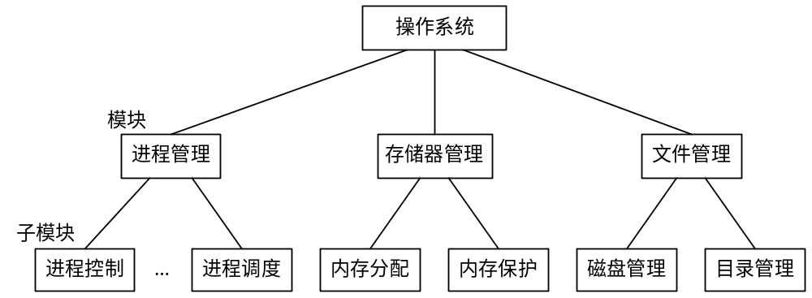
传统的操作系统结构—续
模块化操作系统结构
Page <number>

Slide 128
传统的操作系统结构—续
3. 分层式OS结构
  有序分层的概念
  基本原则是
    每一层都仅使用其底层所提供的功能和服务，这样可使系统的调试和验证都变得容易
  层次的设置
    程序嵌套
    运行频率
    公用模块
    用户接口
An
A2
A1
裸机
Page <number>

Slide 129
1.5 操作系统的结构设计
1.5.1 传统的操作系统结构
1.5.2 客户/服务器模式简介
1.5.3 面向对象的程序设计技术简介
1.5.4 微内核OS结构
Page <number>

Slide 130
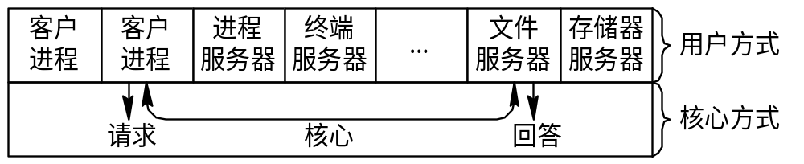
客户/服务器模式(Client-Server Model)
为了提高OS的灵活性和可扩充性而将OS划分为两部分， 一部分是用于提供各种服务的一组服务器(进程); 另一部分是内核，用来处理客户和服务器之间的通信
所有这些服务器(进程)都运行在用户态。 当有一用户进程(现在称为客户进程)要求读文件的一个盘块时，该进程便向文件服务器(进程)发出一个请求
内核来接收客户的请求，再将该请求送至相应的服务器；同时它也接收服务器的应答， 并将此应答回送给请求客户；内核还有与硬件直接相关的一些功能
Page <number>

Slide 131
1.5 操作系统的结构设计
1.5.1 传统的操作系统结构
1.5.2 客户/服务器模式简介
1.5.3 面向对象的程序设计技术简介
1.5.4 微内核OS结构
Page <number>

Slide 132
面向对象的程序设计技术(Object-Orientated Programming)
对象
  是指在现实世界中具有相同属性、服从相同规则的一系列事物的抽象，而把其中的具体事物称为对象的实例
  OS中的各类实体如进程、线程、消息、存储器等，都使用了对象这一概念
数据结构
过程1
过程2
过程3
一个对象的示意图
Page <number>

Slide 133
面向对象技术的优点
可修改性和可扩充性
  由于隐蔽了表示实体的数据和操作，因而可以改变对象的表示而不会影响其它部分， 从而可以方便地改变老的对象和增加新的对象
继承性
  继承性是面向对象技术所具有的重要特性。继承性是指子对象可以继承父对象的属性，这样，在创建一个新的对象时， 便可减少大量的时空开销
正确性和可靠性
  由于对象是构成操作系统的基本单元，可以独立地对它进行测试，这样，比较易于保证其正确性和可靠性，从而比较容易保证整个系统的正确性和可靠性
Page <number>

Slide 134
1.5 操作系统的结构设计
1.5.1 传统的操作系统结构
1.5.2 客户/服务器模式简介
1.5.3 面向对象的程序设计技术简介
1.5.4 微内核OS结构
Page <number>

Slide 135
微内核(MicroKernel)OS结构
把操作系统分成若干分别完成一组特定功能的服务进程，等待客户提出请求；而系统内核只实现操作系统的基本功能(如：虚拟存储、消息传递)
微内核(MicroKernel)
  将更多操作系统功能放在核心之外，作为独立的服务进程运行；
  服务进程，如进程服务器、存储管理服务器、文件服务器
  客户进程（系统客户和应用客户）－－需支持多进程
Page <number>

Slide 136
微内核的基本功能
微内核所提供的功能，通常都是一些最基本的功能，如进程管理、存储器管理、进程间通信、 低级I/O功能
  进程管理
  存储器管理
  进程通信管理
  I/O设备管理
Page <number>

Slide 137
OS设计原则
可维护性：容易修改与否称为可维护性
  改错性维护：改正已发现的错误；
  适应性维护：修改软件，使之适应新的运行环境（硬件环境和软件环境）；如：操作系统的移植。
  完善性维护：增加新功能；
可靠性
  正确性：正确实现所要求的功能和性能；
  稳健性：对意外（故障和误操作）作出适当的处理；
可理解性：易于理解，以方便测试、维护和交流；
性能：有效地使用系统资源；尽可能快地响应用户请求；
Page <number>

Slide 138
现代操作系统的特点
微内核结构
只给内核分配最基本的功能，可简化实现，提供灵活性
多线程
把执行一个应用程序的进程划分成可以同时运行的多个线程。提高程序的执行效率。
对称多处理
有多个处理器共享同一个主存储器和I/O设备，可以执行相同的功能。提高并行性、可靠性
分布式操作系统
面向对象设计
提高模块独立性，便于扩展
Page <number>

Slide 139
本章小结
理解并掌握OS的基本类型及各类型的主要优缺点
理解并掌握OS的基本特征
理解并掌握OS的五大功能内容
理解OS的作用，在整个计算机系统中的地位，OS的设计目标是什么？
要求：查阅目前流行的OS，体会一下五大功能的内容
作业：OS的五大功能？基本特征？
Page <number>

Slide 140
THE END

